Slide 1
機械学習を用いた 手の画像認識について
公立はこだて未来大学
システム情報科学部情報アーキテクチャ学科
学部３年 櫛部健汰

Slide 2
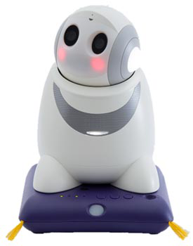
自己紹介
名前 櫛部健汰（Kushinobe Kenta）
大学 北海道公立はこだて未来大学 3年
学部 システム情報科学部
年齢 21歳
所属プロジェクト
ロボット型ユーザインタラクションの実用化
インターン期間 ２週間（8/20から8/31まで）
趣味
野球（小中高10年間）
音楽鑑賞
特技
ドライブ（片道200㎞以内なら日帰りできる距離）

Slide 3

背景
MREAL とハンドグローブで、パートをつかんで移動するというのをセンサーで行っている
ハンドグローブ～手の形をセンサーで認識してくれる
MREAL

Slide 4
背景
ハンドグローブは…
高価で 100 万円
ハード的に故障しやすい
コードが少し邪魔（動きに制限）
画像認識により、手の形状（ものをつまむ形、手を開いている形、etc...）を判断できればハンドグローブが不要になるのではとの意見をいただいた

Slide 5
目次
機械学習とは
機械学習を行う前に行った処理
ニューラルネットワーク
Deep Learning
2つの機械学習を比較
感想

Slide 6
１.機械学習とは

Slide 7
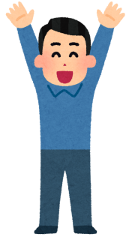
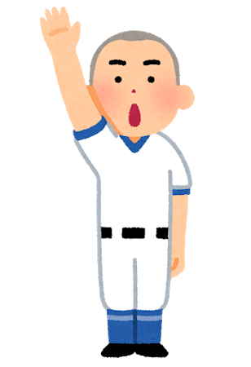
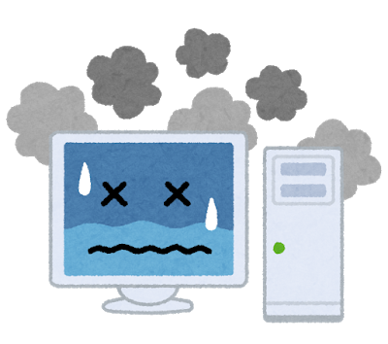
機械学習とは
人間が自然に判断できることをコンピュータにもできるようにしようと試みること
問題：どっちの手を上げていますか
人間の場合
右手！！
コンピュータの場合
？？？？？？？？？？？？

Slide 8
今回行った機械学習
教師あり学習
～学習器にデータを覚えさせる（学習処理）
訓練データ（問題）
学習器
教師データ
（問題の答え）

Slide 9
今回行った機械学習
教師あり学習
～学習済み学習器にデータを渡して分類
学習器
（学習済み）
データ
分類結果

Slide 10
今回使用したモジュール、言語など
Python
基本的な使用言語
OpenCV
画像処理
Tensorflow
ディープラーニングのフレームワークとして使用
Keras
Tensorflowのバックグラウンド
Webカメラ(Logicool)
手の画像を取得するときに使用

Slide 11
２.機械学習を行う前に行った処理

Slide 12
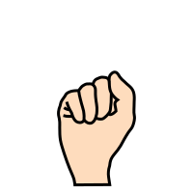
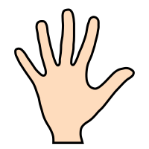
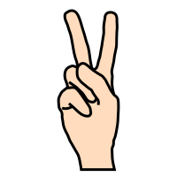
学習データの用意
認識させる手の形
グー
パー
チョキ
つまみポーズ
Goodポーズ

Slide 13
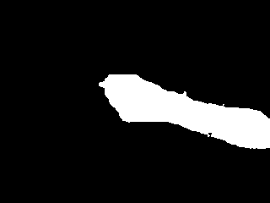
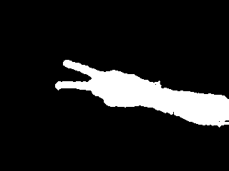
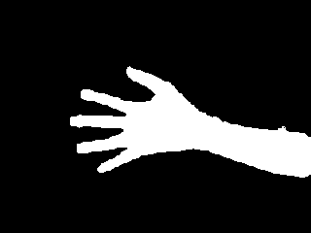
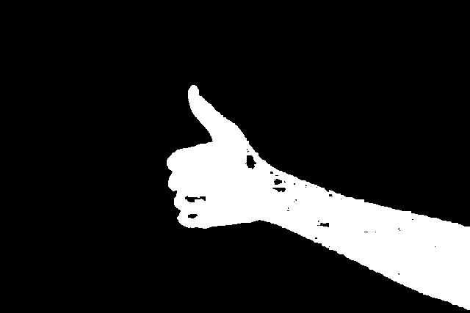
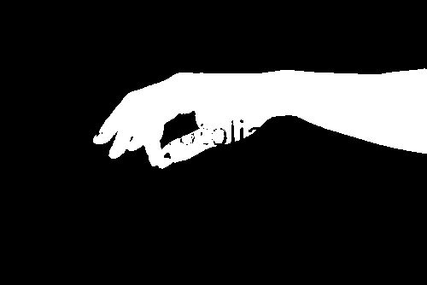
学習データの用意
5つの手の形それぞれ17枚ずつ

Slide 14
学習データの用意
反転させることで同じ画像でも2パターン読み込ませる

Slide 15
学習データの用意
角度を10度ずつ変更させることで同じ画像でも17パターン読み込ませる

Slide 16
学習データの用意
1枚の画像から17×2=34通り学習データとして用意しました
5
×
17
×
2
×
17
＝
2890通りの学習データ
5・・手の形の種類
17・・1種類にある枚数
2・・画像の反転
17・・角度のパターン

Slide 17
学習前処理
二値化～画像を白と黒の2階調に変換すること
ある閾値を定めその閾値が各画素の値より
上回っていれば１（白）
下回っていれば０（黒）
を与える

Slide 18
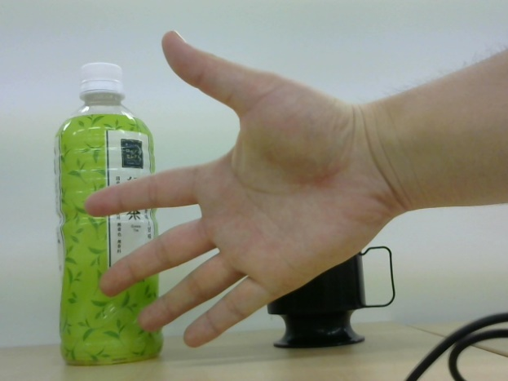
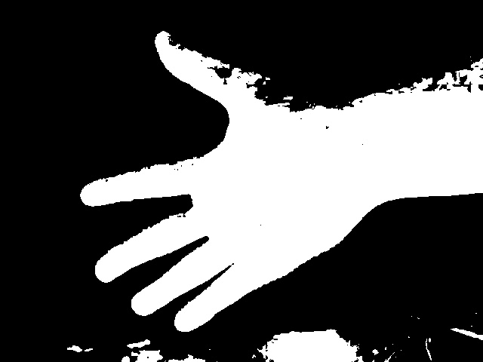
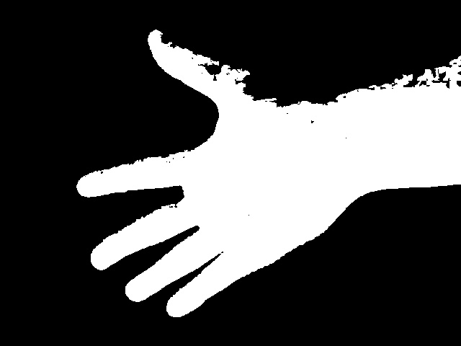
２値化画像
白い部分の最大面積のみを残す
２値化して画像を白黒に編集

Slide 19
３.ニューラルネットワーク

Slide 20
ニューラルネットワーク
人間の脳の神経細胞回路（ニューロン）の仕組みをコンピュータに適用したもの
人間の脳のようなコンピュータが作りたい

Slide 21
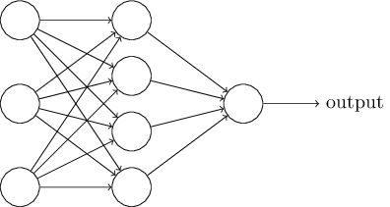
三層ニューラルネットワーク

Slide 22
デモ１ (ニューラルネットワーク)
neural_learnでresult.pklに学習データを保存
neural_recognitionでresult.pklをもとに手の形を判断
Notes:
ピクルス

Slide 23
４.Deep Learning

Slide 24
Deep Learning（深層学習）
十分なデータ量があれば自動的にデータから特徴を抽出してくれる機械学習
様々なアルゴリズムがあるが、今回使用したのは「CNN」を使用した
→4層以上深層のニューラルネットワークのようなもの

Slide 25
デモ２ (Deep Learning)
deep_learnでdeep_result.h5に学習データを保存
deep_recognitionでdeep_result.h5をもとに手の形を判断

Slide 26
機械学習の種類
サポートベクトルマシン
多層ニューラルネットワーク
ディープラーニング

Slide 27
５.機械学習を比較

Slide 28
テスト
手の形1種類に500枚のテストデータを用意
100枚ずつテストし、正答率の平均、百枚のデータを認識し終わる速度の平均を算出
そこから正答率＆1枚認識できる速さを算出

Slide 29
速度の違い
画像1枚あたりの読み込み速度 [単位：秒]
 | グー | チー | パー | つまみ | グッド
ニューラルネットワーク | 0.11 | 0.1 | 0.115 | 0.121 | 0.12
Deep Learning | 0.13 | 0.12 | 0.12 | 0.129 | 0.13
学習にかかる時間（5回の試行のうちの平均） [単位：秒]
ニューラルネットワーク：20.79
Deep Learning ：1095.54 (約18分)

Slide 30
正答率の違い
 | グー | チー | パー | つまみ | グッド
ニューラルネットワーク | 86% | 78% | 84% | 79% | 77%
Deep Learning | 95% | 98% | 91% | 93% | 99%
ニューラルからDeep Learningを比較した際に
チーとグッドの上昇が群を抜いていた
→特徴が大きいほうほうが上昇がしやすい？

Slide 31
課題（改善点）
右手と左手の判断ができない
取り組んでみたが二値化の段階で左右の判別ができなくなってしまっていた
左右の判別ができれば活用しやすくなると思った
判断できる角度が限定されている
２次元のみの判定となってしまった
３D化できれば認識がより明晰になると思った
ただし、3D化するとなると学習データがさらに必要になる

Slide 32
課題（改善点）
学習データのばらつき
学習データは自分で用意したので若干のばらつきがある
学習データの認識によって正答率も変化する
スクリーンショットではなく動画で認識させたい
最初に挑戦するも断念

Slide 33
６.感想

Slide 34
感想
思った通りにいかないことも多かったが機械学習を学べてよかった
プログラムの骨組み自体は簡単に開発できたので大学のプロジェクトでも活かしていきたい
いい経験ができたと思いました

Slide 35
インターンシップ期間を通して感じた事
社会に出るということは、自分の仕事に責任を持たないといけないということを学びました
電車通勤が怖かった
来年には就職活動がはじまるので、この経験を生かしていきたいと思いました

Slide 36
引用
PaPeRo I
https://www.necplatforms.co.jp/solution/papero_i/index.html
三層ニューラルネットワークの図
http://nnadl-ja.github.io/nnadl_site_ja/chap1.html
参考書籍（コード参考）
金丸隆志 (2018) Raspberry Piではじめる機械学習 基礎からディープラーニングまで 講談社.
ご清聴ありがとうございました

